Slide 1

Master spécialisé : Ingénierie de Données et Développement Logiciel
Année Universitaire 2019 - 2020
Projet de fin de module
Machine Learning For
Natural Language Processing
Encadré par : Abdelhak Mahmoudi

Slide 2


RÉALISÉ PAR
AIT SALAH Marouane
MAADALLAH Yassine

Slide 3
Contexte du Deep Learning
Fonctionnement du Deep Learning
Outils et bibliothèques utilisés
PLAN
A propos du Projet
La réalisation

Slide 4
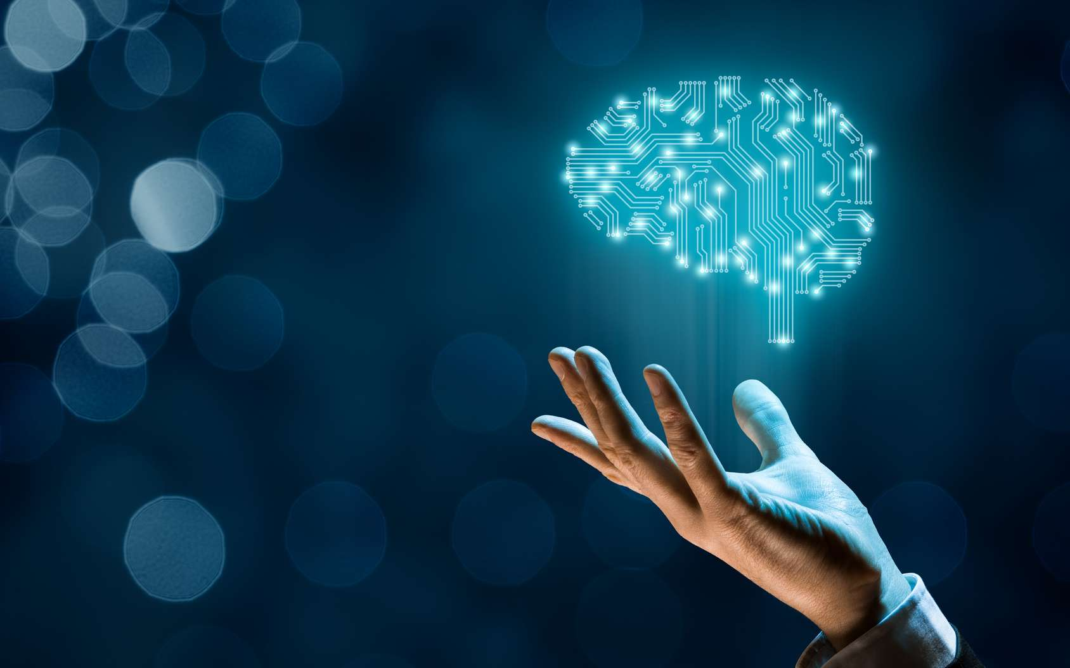
Introduction

Slide 5
Contexte du Deep Learning
La première étape pour comprendre le fonctionnement du Deep Learning ou Apprentissage Profond consiste à saisir les différences entre les termes importants.
Intelligence Artificielle vs. Machine Learning
Apprentissage supervisé vs. Apprentissage non supervisé
6

Slide 6
Intelligence Artificielle
L’Intelligence Artificielle est la réplication de l’intelligence humaine par les ordinateurs.
Le Machine Learning fait référence à la capacité d’une machine à apprendre en utilisant de grands ensembles de données.
vs
Machine
Learning
7

Slide 7
Apprentissage supervisé
L’apprentissage supervisé implique l’utilisation d’ensembles de données étiquetées qui ont des entrées et des sorties attendues.
L’apprentissage non supervisé est la tâche d’apprentissage machine utilisant des ensembles de données sans structure spécifique.
vs
Apprentissage non supervisé
7

Slide 8
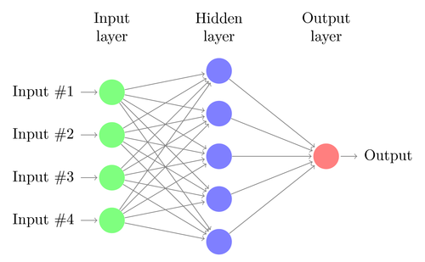
Comment fonctionne le Deep Learning?
Le Deep Learning est une méthode de Machine Learning. Il nous permet de former une IA à prédire les résultats, en fonction d’un ensemble d’entrées. L’apprentissage supervisé et non supervisé peut être utilisé pour entrainer l’IA.
6

Slide 9
Comment fonctionne le Deep Learning?
Le deep learning, ou apprentissage profond, appartient à la grande famille de l’intelligence artificielle. Plus précisément, il constitue un sous-ensemble du machine learning, et fait appel à des types particuliers de réseaux de neurones artificiels. Il présente donc des caractéristiques similaires à ces techniques, notamment la capacité d’apprentissage de façon autonome.
Mais la différence majeure de l’apprentissage profond réside dans la structure de ses neurones, disposés en couches. À l’intérieur de chacune d’entre elles, les neurones ne sont pas interconnectés. En revanche, ils sont tous reliés à ceux des couches précédentes et suivantes. La première couche reçoit les données en entrée, et la dernière fournit le résultat en sortie. Entre les deux, les couches intermédiaires sont dites « cachées ». Dans le schéma ci-dessus, on en compte une seule (en bleu).
6

Slide 10
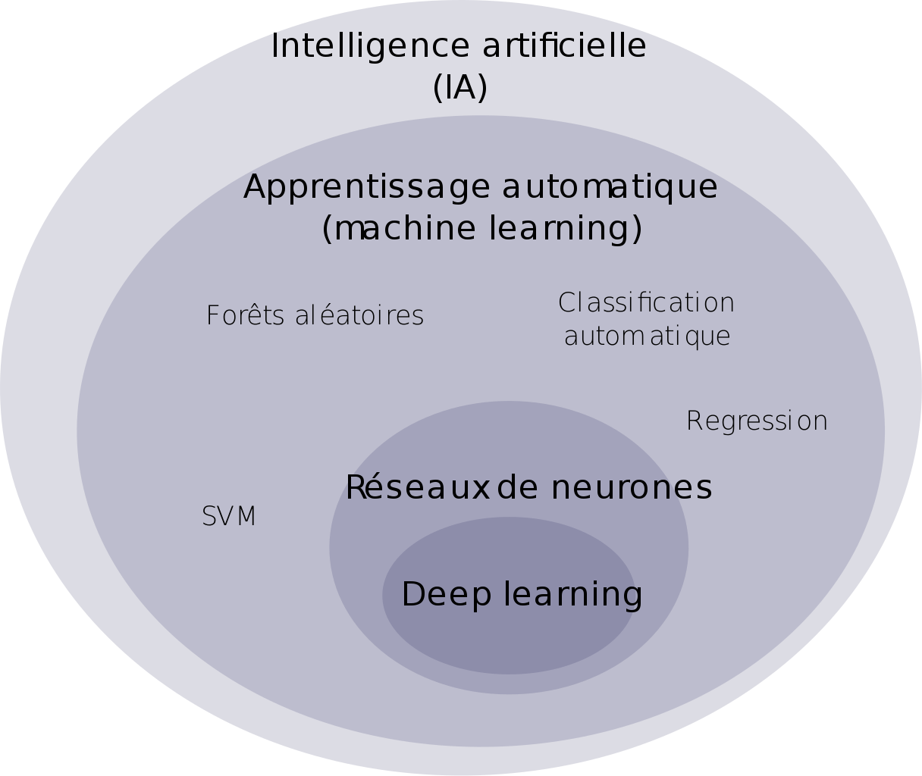
Comment fonctionne le Deep Learning?
Et cette architecture confère des facultés spéciales. En effet, chaque couche permet une analyse de plus en plus approfondie des données d’entrée. Ainsi, le réseau établit lui-même une représentation de ce qu’il reçoit, qu’il s’agisse d’une image, d’un texte, etc. Par exemple, à partir de portraits humains, le programme va d’abord distinguer le visage des cheveux, puis reconnaître le nez, la bouche, les yeux…
6

Slide 11
Outils et bibliothèques utilisés
Afin de réaliser notre projet, nous sommes amenés à utiliser différents outils et bibliothèques que nous détaillons dans ce chapitre
6

Slide 12

Anaconda est une distribution libre et open source des
langages de programmation Python et R appliqué au développement d'applications dédiées à la science des données et à l'apprentissage automatique
Anaconda
9

Slide 13
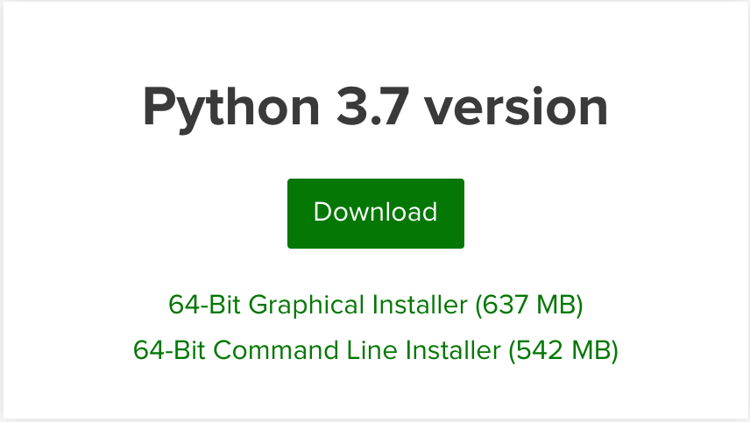
Guide d'installation Python + Jupyter Notebook
1- Cliquer sur ce lien d'installation Anaconda puis cliquer sur le bouton d'installation (en bas de la page) correspondant à votre système (Windows, Mac ou Linux) en choisissant Python > 3.7.
13

Slide 14
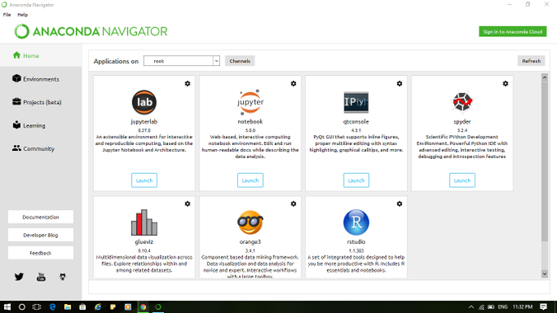
Guide d'installation Python + Jupyter Notebook
2- Suivre les instructions pour l'installer sur votre système, assez similaire à l'installation de n'importe quel logiciel.
3- Une fois Anaconda installé, ouvrir le logiciel Anaconda-Navigator en faisant une recherche sur Windows ou Mac et en sélectionnant l'application Jupyter Notebook une fois le logiciel ouvert (screenshot ci-dessous).
13

Slide 15
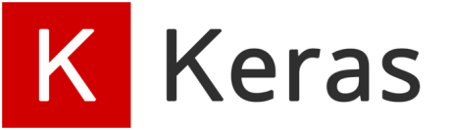
Keras est une excellente bibliothèque pour la
construction de réseaux de neurones et la modélisation.
Elle est très simple à utiliser et offre aux développeurs un bon degré d’extensibilité. La bibliothèque tire parti d’autres paquets (Theano ou TensorFlow) comme terminaux. De plus, Microsoft a intégré CNTK (Microsoft Cognitive Toolkit) pour servir d’autre backend. C’est un excellent choix si vous voulez
expérimenter rapidement en utilisant des systèmes
compacts – l’approche minimaliste de la conception
est vraiment top !
Keras
9

Slide 16
Guide d'installation Keras
Keras est une API de réseaux de neurones de haut niveau, écrite en Python et capable de s'exécuter sur TensorFlow, CNTK ou Theano.
=> Pour installer Keras, ouvrez l'invite de commande Anaconda pour saisir la commande suivante:
pip installer keras
13

Slide 17

A propos du Projet
CHATBOT

Slide 18
A propos du Projet
Un chatbot est un logiciel informatique capable d'interagir avec les humains en utilisant un langage naturel. Ils s'appuient généralement sur l'apprentissage automatique, en particulier sur la NLP. Siri d'Apple, Alexa d'Amazon, Google Assistant et Cortana de Microsoft sont des exemples bien connus de logiciels capables de traiter les langages naturels.
Notre objectif est de créer un chatbot simple en Python à l'aide des outils et des bibliothèques (Anaconda, Keras ,NLK). Notre bot sera utilisé pour des petites conversations, ainsi que pour répondre à certaines questions concernant les informations de notre master
16

Slide 19
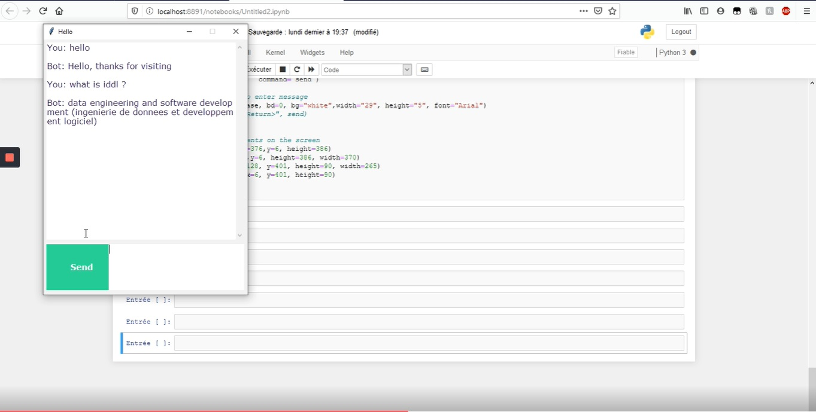
La réalisation

Slide 20
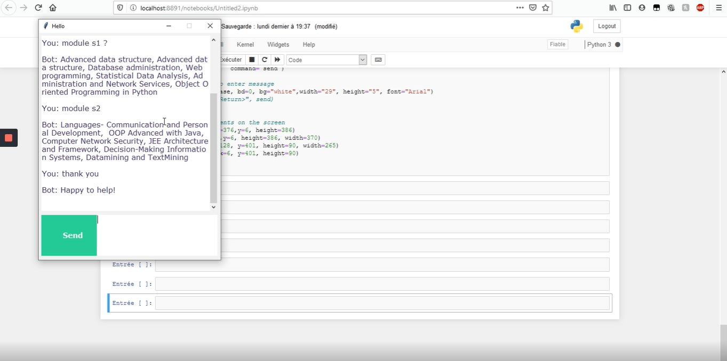
La réalisation

Slide 21
Merci pour votre attention

